Slide 1
Бессмертный полк

Slide 2
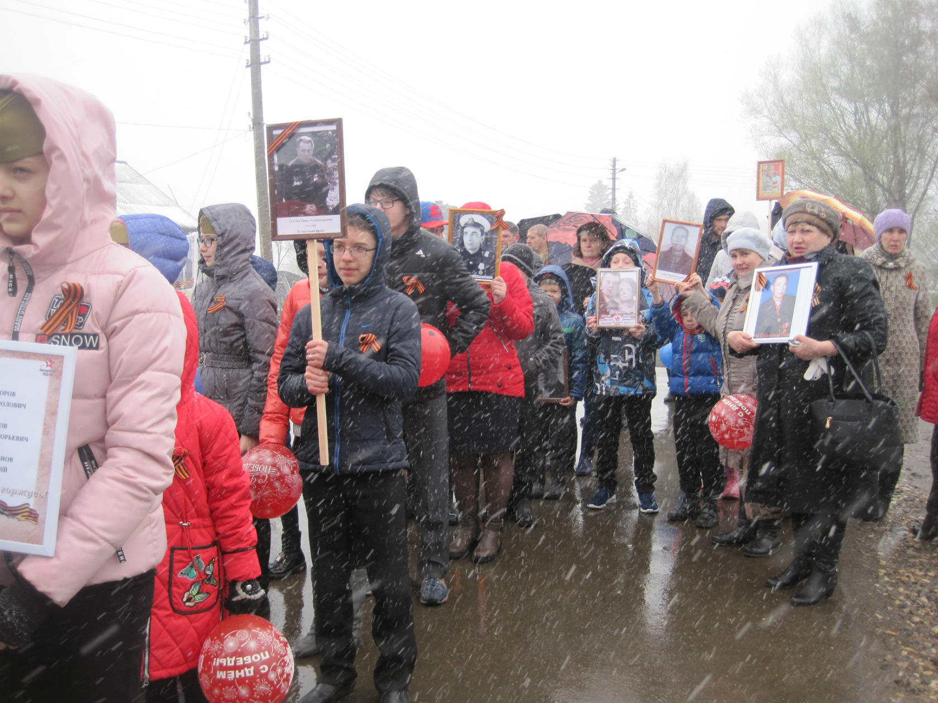
Бессмертный полк 2017 года

Slide 3
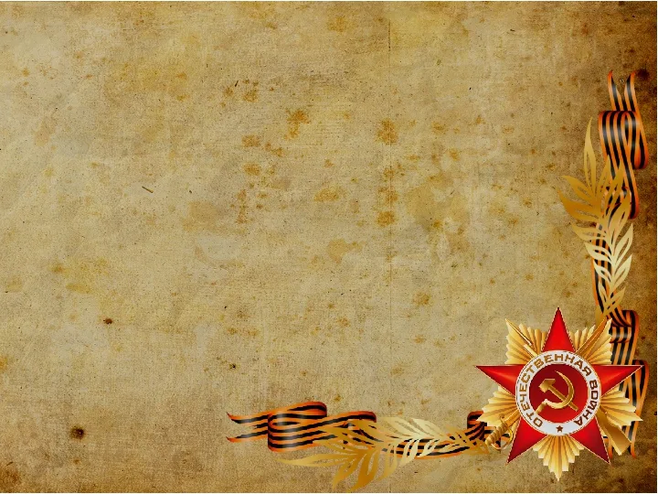
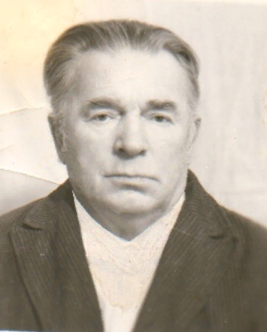
Голубев Павел Александрович родился в д. Семейкино Буйского района в 1913 году. В 1941 году ушёл на войну. Воевал на Белорусском фронте, был сапёром-подрывником. Домой вернулся в 1947 году. Награждён медалями «За боевые заслуги», «За отвагу», «За освобождение Будапешта», «За освобождение Варшавы» и другими. Умер 12 июня 1985 года. Его имя занесено в Книгу Воинской Славы Буйского района.

Slide 5
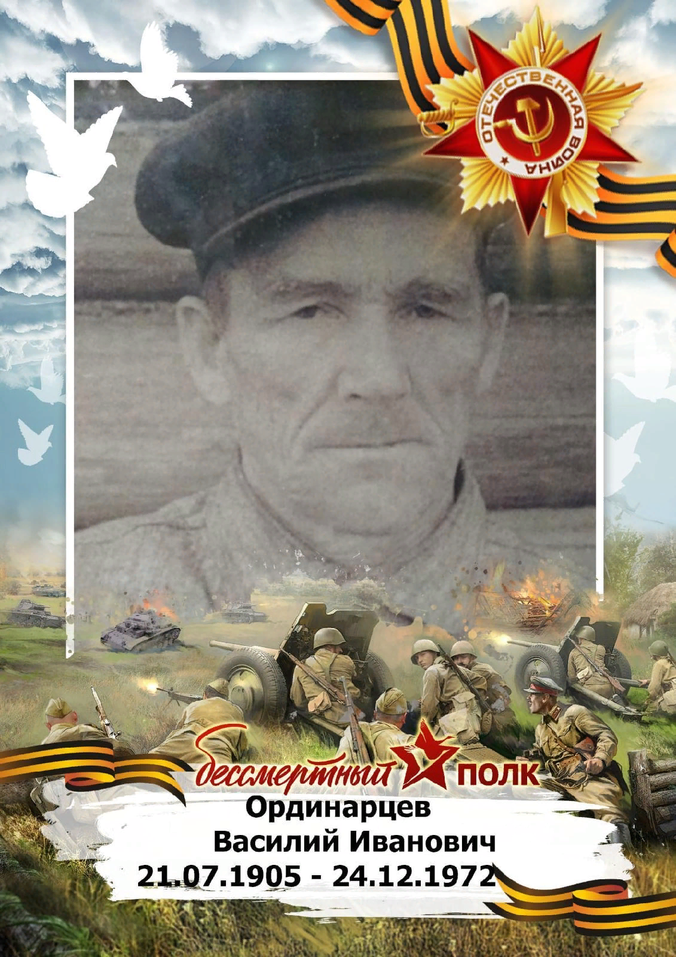

Slide 6
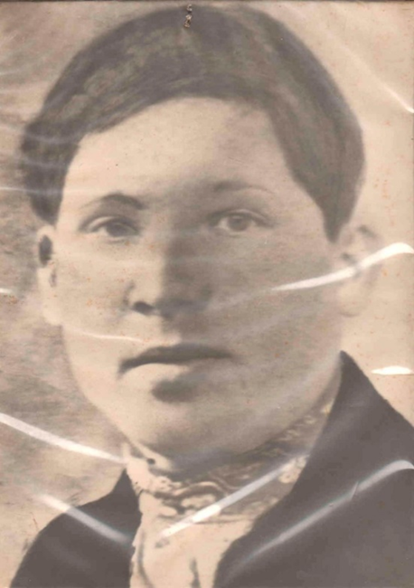
Иван Федорович Панов
Родился в 1909 году в деревне Тормошино.
О том, как погиб Иван Фёдорович, стало известно по рассказам кузнеца, который вернулся с войны в деревню. Отряд стоял в лесу под Ленинградом. Иван на лошади возил в лес снаряды, а оттуда раненых. Неожиданно налетели немецкие самолёты, бомбили лес. Больше Ивана живым не видели.
Пропал без вести в октябре 1942 года в Ленинградской области.

Slide 7
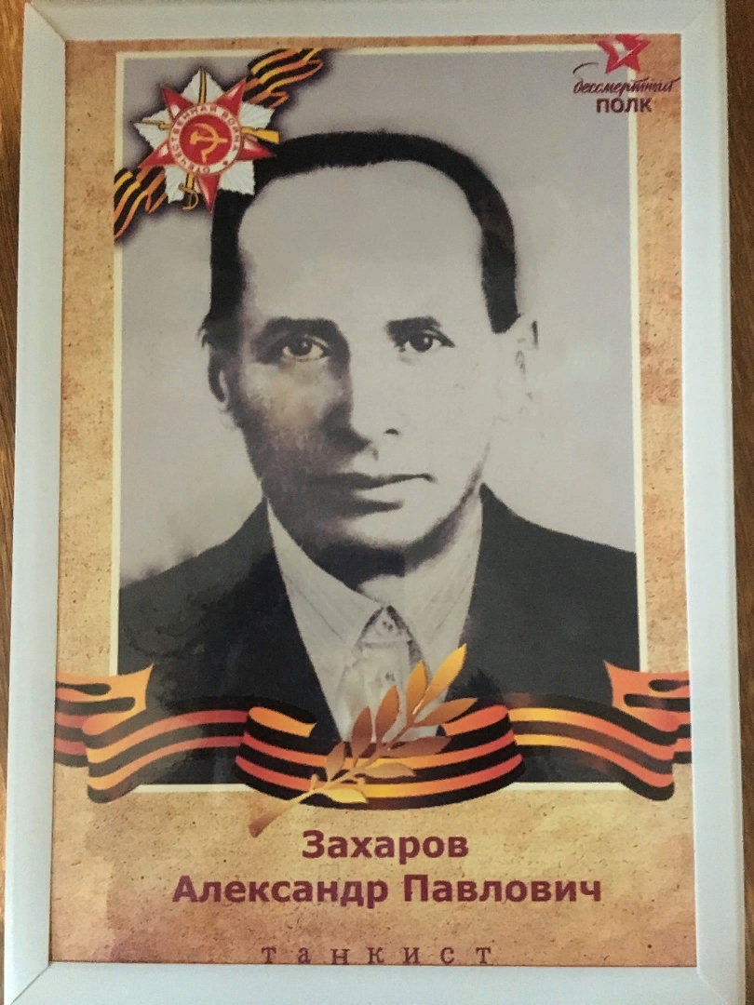
Захаров Александр Павлович
Жил в деревне Углево Галического района.
В семье было семеро детей.
До войны и после работал в колхозе трактористом.
Трактор был с железными колёсами.
Во время Великой Отечественной войны прадедушка был танкистом. Он дошёл до Берлина.

Slide 8
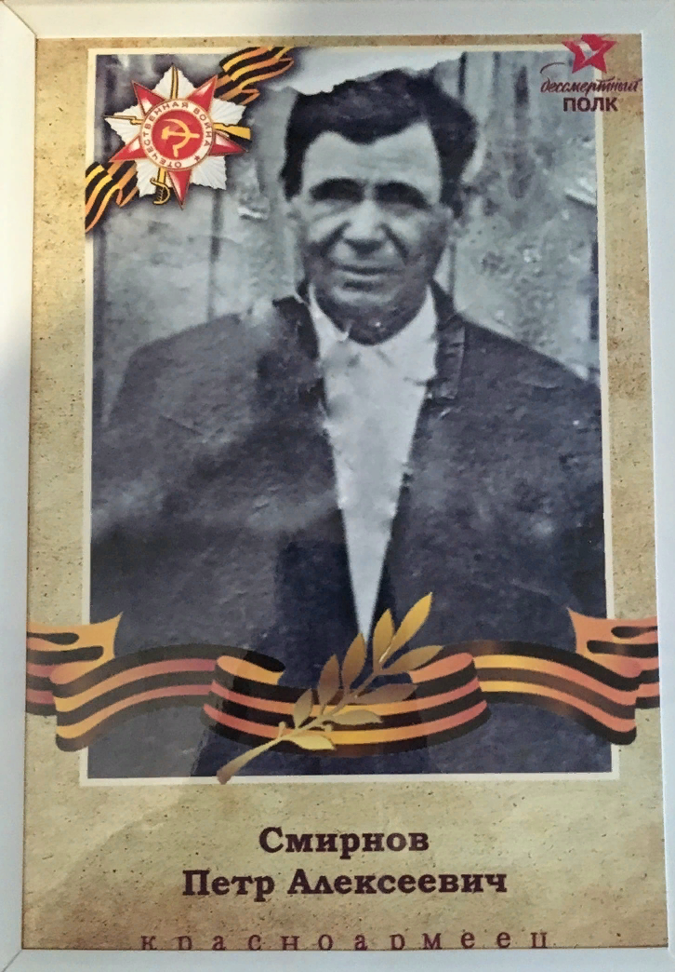
Смирнов Пётр Алексеевич
Родился в 1913 году. Жил в деревне Малые Шалаи в Кировской области. В семье было семеро детей. Был колхозником. Во время войны, попал в плен, солдат согнали в старый сарай и сожгли. Дедушка остался один в живых, его нашли под трупами своих товарищей. Нашли его власовцы – предатели и до конца войны он был в концлагере. Домой пришел в шинели и будёновке, которые долго хранили.

Slide 9
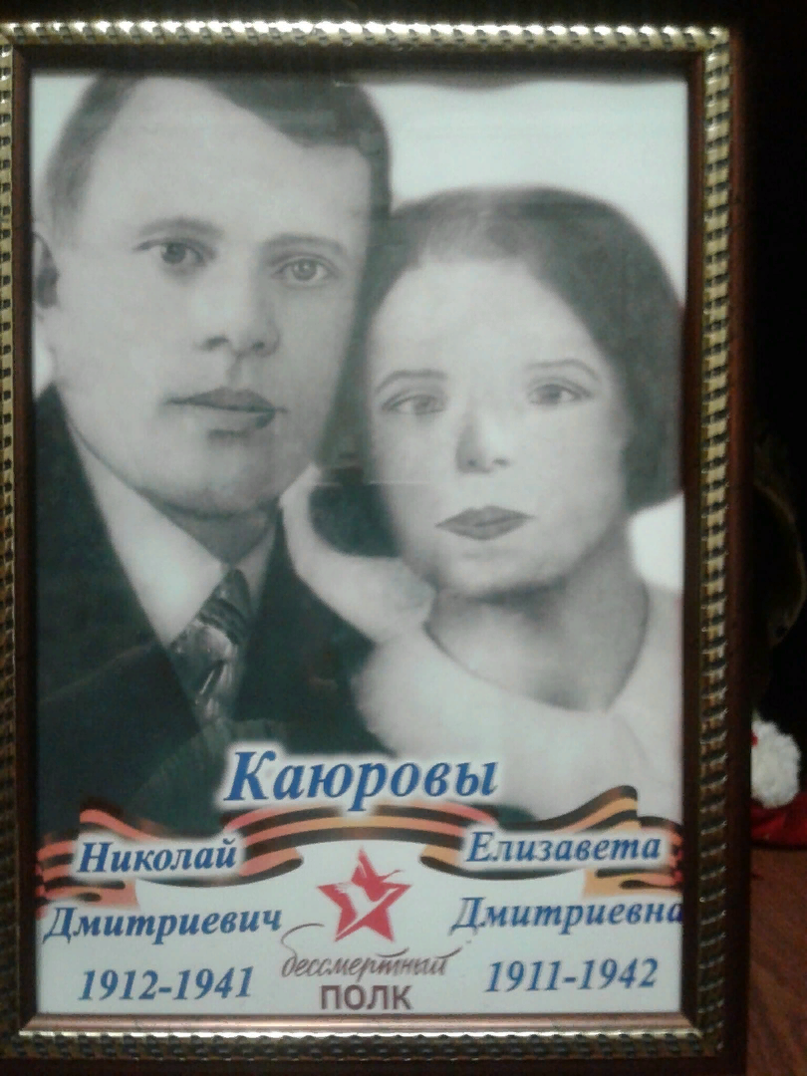

Slide 10
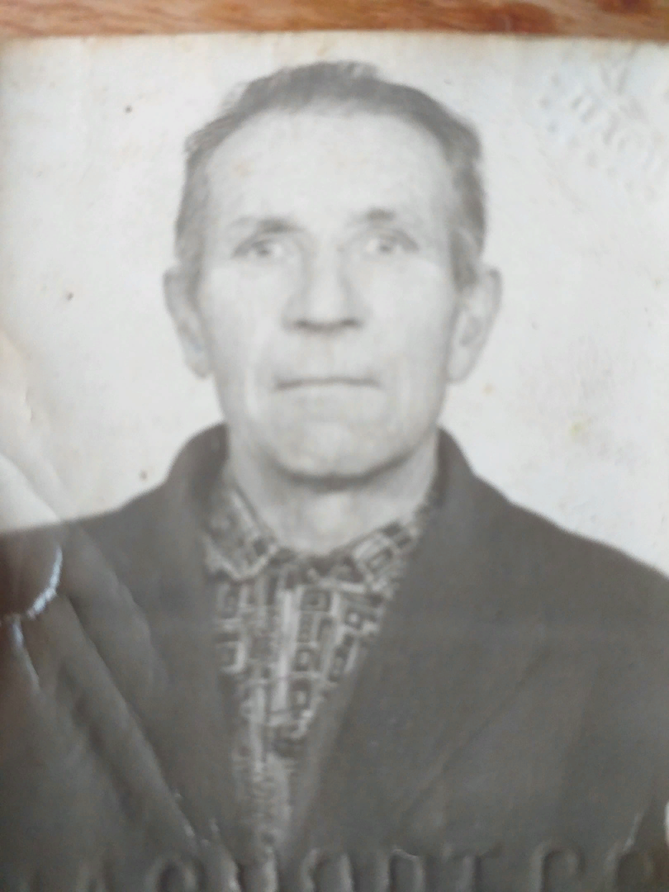

Slide 11
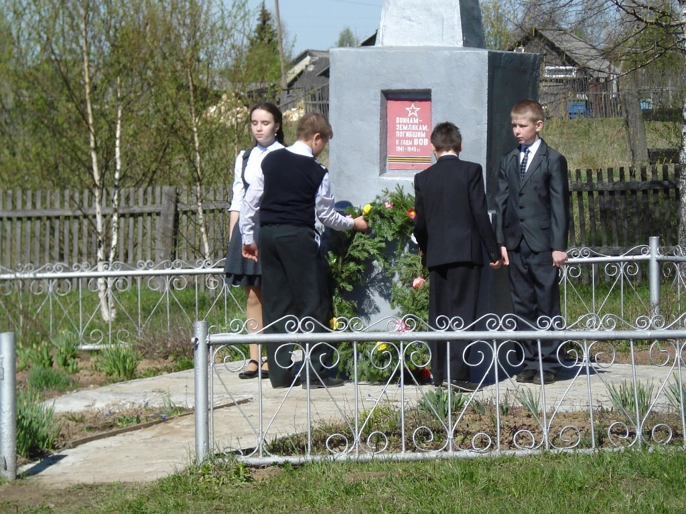
У обелиска

